Slide 1
第七章 输入输出系统

Slide 2
§7.1 I/O系统概述
一、I/O系统的基本组成
1、I/O系统的硬件
*I/O系统的发展：注重可扩展性、性能；
*I/O硬件的组成：
由I/O设备、I/O接口、I/O管理部件组成

Slide 3
2、I/O系统的软件
*I/O软件的任务：①信息的输入及输出传送，
②主机与I/O系统的工作协调；
*I/O软件的组成：用指令或程序表示；
←与I/O硬件结构相关
I/O指令—CPU发出的CPU与I/O设备间传送的机器指令；
通道指令—通道发出的主存与I/O设备间传送的专用指令
*I/O系统组成：
由I/O设备、I/O接口、I/O管理部件及I/O程序等组成

Slide 4
二、I/O设备与主机的联系
1、I/O设备与主机的连接方式
*连接方式：常采用总线方式
CPU
主存
总线
I/O接口
…
I/O接口
I/O设备
I/O设备

Slide 5
2、I/O设备的编址方式
指机器指令如何区分操作的目标类型(主存单元或IO设备)
(1)统一编址方法
*IO的实现方法：
N-1
…
X
X-1
…
0
I/O设备
MEM
*特点：无需增加机器指令、地址码较长，主存不易扩展

Slide 6
(2)独立编址方法
*IO的实现方法：
机器指令—用单独的输入、输出机器指令表示，
总线信号—用单独的IOR#、IOW#信号实现操作控制，
X-1
…
0
MEM
N-X
…
0
I/O设备
MEM读/MEM写指令
的地址码范围
输入/输出指令
的地址码范围
3

Slide 7
3、I/O设备的寻址方式
指I/O接口或设备如何判断自己是否为总线操作的目标设备
*I/O设备的编址：
编址方式—每个I/O设备有一个惟一的设备号，
实现方式—机器启动时OS分配实现、或硬件电路实现；
*I/O设备的寻址：
I/O接口或设备中设备选择电路监视总线状态，有I/O操作时比较自身设备号与总线上地址、判断自己是否为目标设备；
IOR# IOW#
MEMR# MEMW#
CPU
&
主存
地址锁存器
数据缓冲器
&
设备号
寄存器
或电路
＝1
命中
设备硬件
比较器

Slide 8
4、I/O设备与主机的联络方式
指I/O设备与主机间的传送定时方式，I/O接口与之相对应
*异步联络方式：
*同步联络方式：
CPU
主存
总线
I/O接口
…
I/O接口
…
I/O接口
…
Strobe
Ack
CLK
I/O设备
I/O设备
I/O设备
*立即响应方式：I/O设备随时响应主机操作，无联络信号

Slide 9
三、I/O设备与主机的传送控制方式
指主机对I/O操作的管理方式，又称I/O组织方式
*I/O设备的特征：①传输速度不同，
②每次传送数据量不同；
*I/O组织方式的目标：
①尽量减少传送所占CPU时间，如I/O接口、设备-主存直接；
②尽量提高传送速度，如批量传送方式

Slide 10
*I/O组织方式例题：要10个孩子轮流吃完4颗糖，有哪些处理方法？
①先给某孩子一颗糖，看着他，等到他吃完时给下一颗…；
再给另一孩子…；
②先给某孩子一颗糖，改作业，收到他一颗吃完的报告时给下一颗…；
再给另一孩子…；
③先告诉某孩子吃糖规则(共4颗糖，自己拿、每次一颗…)，改作业，收到他全部吃完的报告时，再告诉另一孩子…；
④先写好吃糖规则及孩子名单、告诉班长按规则处理，改作业，收到他管理有困难的报告时处理该问题…；或由班长全权负责。
*I/O传送控制方式的种类：
程序查询方式
程序中断方式
直接存储器访问(DMA)方式
通道及I/O处理机(IOP)方式
程序控制方式

Slide 11
1、程序查询方式
*功能：可实现CPU-I/O设备间的单个数据传送；
*传送控制原理：CPU启动I/O操作后、不停地查询I/O设备状态，在I/O设备准备就绪[或空闲]时，才进行数据传送；
*I/O特点：CPU与I/O设备串行工作；

Slide 12
2、程序中断方式
*功能：可实现CPU-I/O设备间的单个数据传送；
*传送控制原理：CPU启动I/O操作后、继续执行现行程序，
I/O设备准备就绪后、提出请求，
CPU响应请求、进行数据传送；
*I/O特点：CPU与I/O设备可并行工作；
*对I/O接口的要求：需增设请求提出、请求撤消电路
10

Slide 13
3、直接存储器存取(DMA)方式
*功能：可实现MEM-I/O设备间简单的成组数据传送；
*传送控制原理：CPU发出传送需求后、继续执行现行程序，
I/O接口控制MEM-I/O设备间批量传送、结束时提出请求，
CPU响应请求、进行结束处理[可再次启动传送]；
*I/O特点：数据传送过程无需CPU干预与中转
10

Slide 14
4、通道及I/O处理机(IOP)方式
*功能：可实现MEM-I/O设备间高级的成组数据传送。
*通道方式原理：CPU编写传送控制程序、发出通知后，继续执行现行程序，I/O通道管理与控制MEM-设备间数据传送；
*IOP方式原理：CPU发出传送需求(更简单)后，继续执行现行程序，IOP管理与控制MEM-设备间的数据传送。
10

Slide 15
§7.3 I/O接口
一、I/O接口的功能
*I/O接口的作用：实现对I/O设备的操作标准化；
AB
DB
CB
CPU
…
BIU
主存控制器
I/O接口
I/O接口
主存储器
I/O设备1
…
I/O设备n
①设备控制
②数据传送
③状态查询
*I/O接口：是主机与I/O设备间的连接电路，
负责“中转”各种操作信息；
*I/O接口的连接：一侧连接总线、一侧连接I/O设备；
Notes:
I/O接口仅中转信息，永远不会主动产生信息

Slide 16
*I/O接口的功能：
设备选址—监视总线状态，
判断自身是否为目标部件； ←根据总线地址
数据缓冲—用寄存器暂存来自总线及I/O设备的数据；
操作中转—用寄存器暂存来自总线的操作命令，
适时转发操作； ←根据I/O设备状态
信号转换—将信息转换为符合I/O设备要求的信号，
转换包括格式、电平、时序等方面；
设备状态监视—监视设备状态，并暂存到寄存器中，
供查询、或向CPU主动报告；
*I/O端口：可与数据总线(DB)直接交换信息的寄存器；
种类—数据端口、命令端口、状态端口

Slide 17
二、I/O接口的组成
1、I/O接口的硬件组成
*硬件组成：核心是内部控制逻辑电路；
数据总线
数据总线缓冲
控制寄存器
信号转换逻辑
外设信号
数据输出锁存寄存器
控制总线
内部控制逻辑电路
数据输入缓冲寄存器
设备选择电路
状态寄存器
地址总线
地址总线锁存
端口地址译码器
29

Slide 18
2、I/O接口的软件组成
*软件组成：按照设备操作特性、I/O传送方式需求，对I/O接口的相应I/O端口进行按序操作的程序；

Slide 19
3、I/O接口的分类
*按数据传送方式分类：
并行接口—接口-设备间同时传输n位数据，
串行接口—接口-外设间逐位传输n位数据；
*按功能选择方式分类：
可编程接口—可通过软件选择接口功能及工作方式，
不可编程接口—须通过硬连线选择接口功能及工作方式；
*按传送控制方式分类：
程序查询方式接口—CPU完成设备状态查询及传送工作，
程序中断方式接口—CPU在设备就绪时完成传送工作，
DMA方式接口—CPU只完成准备及结束工作。

Slide 20
§7.4 程序查询方式
一、程序查询方式的流程
*传送控制思想：CPU不停地查询外设状态，在外设空闲或准备好时，才与外设交换数据；
*传送控制流程：
向I/O接口写启动命令
读I/O接口(外设)状态
测试所读的状态
外设就绪?
N
Y
与I/O接口(外设)交换数据
11

Slide 21
§7.5 程序中断方式
一、中断基本概念
1、中断的概念
*中断：暂停执行当前程序、转去执行其它程序后、再回来继续执行当前程序的过程；
程序A指令0
……
程序A指令i
程序A指令i+1
……
程序A指令m
程序B指令0
……
程序B指令n
当前程序
中断服务程序

Slide 22
*中断传送控制方式：I/O设备提出请求时，CPU暂停现行程序、响应请求、处理数据传送后，再返回现行程序；
*中断相关术语：中断请求、中断源、中断服务程序，
中断响应、中断服务、中断返回，中断处理

Slide 23
2、中断分类
(1)按中断请求分类
*按请求的来源分：
内中断—来自CPU内部的中断，常称为软件中断；
例：除零错、溢出、单步执行、访存时页面失效等
外中断—来自CPU外部的中断，又称硬件中断
例：时钟、键盘、磁盘、主存奇偶校验错、电源故障等
*按请求的处理等级分：
可屏蔽中断—可稍后处理的中断，如不影响正确性的外中断
不可屏蔽中断—必须立即处理的中断，如所有内中断
*按请求的性质分类：
中断—与当前指令执行无关的突发事件，
异常—由当前指令执行引发的突发事件

Slide 24
(2)按中断源识别及中断服务程序入口获得的方法分类
*向量中断：通过硬件方式获得相关信息的中断；
请求检测—各中断源有独立的中断请求线，
硬件选择最紧急的请求；
中断处理—用中断向量表存放各中断源的中断程序入口，
硬件查IVT获得所选请求的中断程序入口

Slide 25
*非向量中断：通过软件查询方式获得相关信息的中断；
请求检测—各中断源共用中断请求线，硬件无法选择
中断处理—中断程序按序查询中断源请求标志实现选择，
某中断源有请求时，软件已获得中断程序入口
※应用选择：现代系统大多选择向量中断方式，
某中断源有多种请求时、常用非向量中断方式

Slide 26
(3)按中断处理过程能否重叠分类
*单重中断：中断处理过程中不再响应新I/O中断请求；
*多重中断：中断处理过程中可以响应新I/O中断请求；
※应用选择：现代系统常选择按需采用单重/多重中断方式，
默认采用单重中断方式
40

Slide 27
二、I/O中断的过程
1、中断响应过程 --仅讨论向量中断
包含识别中断源、保存现场、获得中断服务程序入口、转入中断服务程序4个步骤；
(1)识别中断源 --常称为中断(请求)排优
*任务：⑴从所有中断请求中选择一个最紧急的中断请求，
⑵获得该中断源请求的中断类型号(中断源编号)；
Notes:
生活例：A同学在看书(P5刚看完)，听到身后有几个人都在喊“A，快到我宿舍来一趟，有事！”

Slide 28
(2)保存现场
*任务：⑴保存硬件现场(断点或返回点现场)，
⑵关中断，恢复系统默认的单重中断方式；
I/O中断请求的响应条件—
①I/O中断请求信号有效时；
②当前指令结束时(即End信号有效时)；
③“中断允许”位IF＝1时；
④无更高优先级中断请求及DMA请求
44
41

Slide 29
(3)获得中断服务程序入口
*任务：用所选中断请求的中断向量地址查中断向量表IVT，
可获得对应的中断服务程序入口(中断向量)；
*实现方法：IVT存放—常放在主存某连续单元中(OS维护)，
查IVT—相关逻辑用中断向量地址访问主存；
(4)转入中断服务程序
*任务：将获得的中断服务程序入口置入PC。

Slide 30
3、中断处理过程
(1)中断服务过程
*任务：执行中断服务程序，即CPU按(PC)执行程序中指令；
*单重中断/多重中断的中断服务程序框架：
中断响应周期
识别中断源；保存现场、关中断
获得中断向量；PC←中断向量
识别中断源；保存现场、关中断
获得中断向量；PC←中断向量
保存软件现场 指令串
保存软件现场 指令串
不响应新I/O请求
开中断 指令
可响应新I/O请求
中断服务程序
设备服务 指令串
设备服务 指令串
关中断 指令
恢复软件现场 指令串
恢复软件现场 指令串
中断返回 指令
中断返回 指令
44
Notes:
中断响应周期的操作功能常称为隐指令

Slide 31
(2)中断返回过程
*任务：⑴恢复硬件现场， ←─ 中断响应时保存的
⑵返回当前程序； ←─ 返回点指令地址→PC

Slide 32
三、I/O中断的组织
1、I/O接口的组织
*中断请求的基本连接方式：共用请求式、独立请求式；
CPU的中断机构
CPU的中断机构
…
…
中断源1
…
中断源n
中断源1
…
中断源n
36

Slide 33
2、识别中断源的组织
*软件查询方式： --适用于任意连接方式(非向量中断)
判优原理—[共用]中断服务程序的查询次序决定了各中断请求(源)的优先级；
中断类型号形成—无需形成，查询时直接转入相应程序段

Slide 34
*串行判优方式： --适用于共用请求式连接(向量中断)
中断请求INTR
中断机构
之
判优逻辑
中断类型号
μOP
中断响应INTA
…
中断源1
中断源2
中断源n
判优原理—
询问次序决定了各中断请求的优先级(静态)；
中断类型号形成—中断源按预先约定形成并送出
*并行判优方式： --适用于独立请求式连接(向量中断)
μOP
中断类型号
中断机构之判优逻辑
INTR1
INTR2
INTRn
中断源1
中断源2
…
中断源n
判优原理—判优算法决定了各中断请求的优先级(动态)；
中断类型号形成—判优逻辑按请求连接次序形成并给出

Slide 35
3、中断控制器的组织
*作用：管理I/O中断请求，增加可扩展性、提高判优速度
用作串行判优中断源(可级联)
具有并行判优逻辑
*功能与组成：
①自动检测并记录引脚中断请求、并向CPU提出中断请求；
②处理中断响应、提供最高优先级请求的中断类型号；
中断响应INTA 中断类型号
中断请求INTR
中断控制器
≥1
…
IR0
中断类型号形成逻辑
请求编号
排队器
(编码器)
中断请求REG
I/O接口
…
…
I/O接口
IR7
复位某位
③引脚请求的优先级判断采用并行判优方法；
④接收并响应CPU的I/O操作(如修改优先级)

Slide 36
5、多重中断的组织
*多重中断实现思路：常采用“检测到就响应”的方法
程序A
程序A
程序B
程序B
程序C
程序D

Slide 37
6、中断屏蔽的组织
*中断屏蔽：使某些I/O请求“无效”，以增加应用灵活性
软件
不参与排队或判优
如改变优先级
*中断屏蔽的组织：①当前所屏蔽I/O请求用屏蔽REG表示；
②屏蔽REG为I/O端口，程序可修改
Notes:
硬件使某些I/O请求“无效”，称为优先级控制

Slide 38
§7.6 DMA方式
*I/O基本特点：主存-外设间传送，批量数据传送；
*DMA方式：DMA接口控制的主存-外设间直接数据传送方式；
*DMA方式对CPU的要求：①负责传送准备及结束处理；
└→如设置主存首址、传送字数
②DMA传送时放弃总线使用权；
*DMA方式的应用：适合高速、大批量数据传送

Slide 39
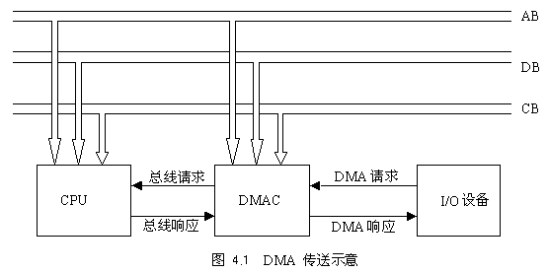
DMA传送示意图

Slide 40
一、DMA的传送方式
指DMA接口获得总线使用权的方式；

Slide 41
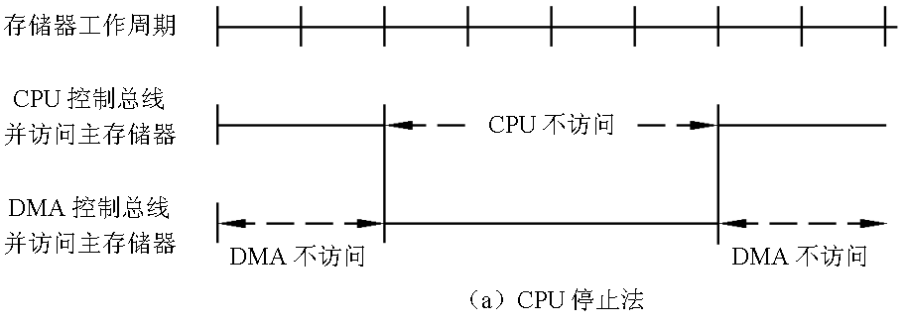
1. CPU停止法 (成组传送)
• DMA传输时，CPU脱离总线，停止访问主存，直到DMA传送一块数据结束（该方法CPU工作受影响）。
• 弥补措施：减少DMA占用总线的时间；I/O设备准备下一数据时，CPU插空访存。

Slide 42
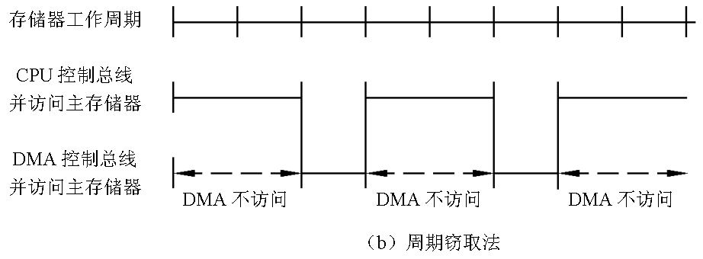
2. 周期挪用(窃取)法 (单字传送)
• DMA传输时，CPU让出一个总线事务周期，由DMA控制器挪用一个主存周期来访问主存，传数据后立即释放总线。

Slide 43
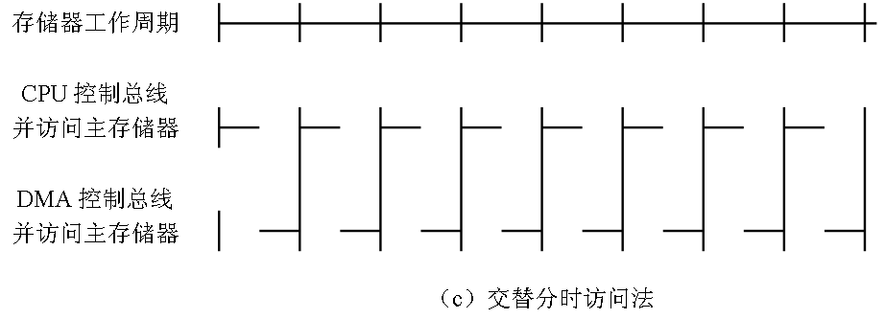
3. 交替分时访问法
• 每个存储周期分成两个时间片，一个给CPU，一个给DMA，在每个存储周期内，CPU和DMA都可访问存储器。
• DMA不需要总线使用权的申请和释放。

Slide 44
二、DMA接口的基本组成
*DMA接口基本功能：I/O设备接口、DMA传送控制；
*DMA接口的基本组成：I/O接口、DMA相关逻辑

Slide 45
◆ DMA控制器（ DMAC）
• CPU把要传送的数据个数、数据块在内存的首址、数据传送的方向、设备的地址等参数送给DMA控制器（ DMAC初始化时，DMAC处于被动状态）；
• 启动外设进行数据准备工作，而I/O设备和主存交换数据的事情就交给了DMA控制器（DMAC处于主动状态） 。

Slide 46
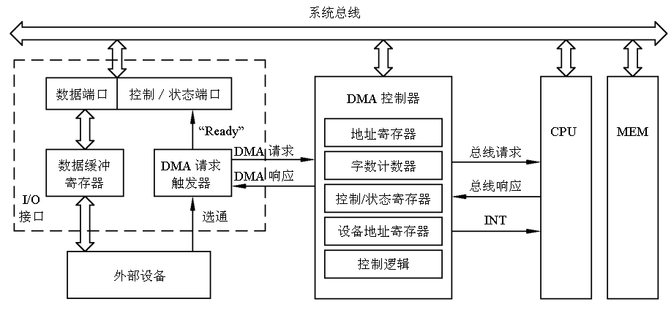
◆ DMA接口的典型结构

Slide 47
三、DMA的数据传送过程
1、DMA预处理(又称DMA初始化)
CPU通过I/O指令实现传送需求通知、启动I/O设备；
*传送需求通知： ←与I/O设备无关
设置主存首址、传送字数、传送方向及传送方式等；
*启动I/O设备：设置操作参数和命令； ←与I/O设备有关
2、DMA传送
DMA接口使用循环方式实现成组传送，直至传送结束；
3、DMA后处理
CPU响应中断请求，在中断服务程序中，完成DMA传送的结束处理工作，如数据校验、或启动下次DMA传送。

Slide 48
*DMA方式与中断方式的比较：
不同点 | 传送字数/CPU干预 | 每字传送过程 |  |  | 请求 优先级 | 异常 处理
 |  | 传送控制 | 总线周期数 | 对CPU的影响
中断方式 | 1个字 | 软件(指令) | ≥2个 | 暂停现行程序 | DMA＞中断 | 可以
DMA方式 | 多个字 | 硬件(接口) | 1个 | 暂停使用总线 |  | 不行
相同点 | ①对CPU而言，两者均采用请求-响应方式； ②两者均须软件和硬件共同完成。

Slide 49
1、 I/O系统组成：由I/O设备、I/O接口、I/O管理部件及I/O程序等组成。
2、I/O设备的编址方式。
3、 I/O设备的寻址：I/O接口或设备中设备选择电路监视总线状态，有I/O操作时比较自身设备号与总线上地址、判断自己是否为目标设备。
4、 I/O传送控制方式的种类。
5、 I/O组织方式的目标。
6、中断传送控制方式
7、中断分类：按请求的来源分、按请求的处理等级分、按请求的性质分类各有哪些？
8、向量中断中断响应过程步骤？
9、 I/O中断请求的响应条件？
10、中断请求的基本连接方式：共用请求式、独立请求式。
11、中断控制器的功能？
12、 DMA方式的基本特点：主存-外设间传送，批量数据传送。 DMA方式的应用：适合高速、大批量数据传送。
13、DMA方式与中断方式的比较。

Slide 50
1、 I/O系统组成：由I/O设备、I/O接口、I/O管理部件及I/O程序等组成。
2、I/O设备的编址方式。
3、 I/O设备的寻址：I/O接口或设备中设备选择电路监视总线状态，有I/O操作时比较自身设备号与总线上地址、判断自己是否为目标设备。
4、 I/O传送控制方式的种类。
5、 I/O组织方式的目标。
6、中断传送控制方式
7、中断分类：按请求的来源分、按请求的处理等级分、按请求的性质分类各有哪些？
8、向量中断中断响应过程步骤？
9、 I/O中断请求的响应条件？
10、 DMA方式的基本特点：主存-外设间传送，批量数据传送。 DMA方式的应用：适合高速、大批量数据传送。

